Slide 1

Чабрец
Яркин Максим

Slide 2
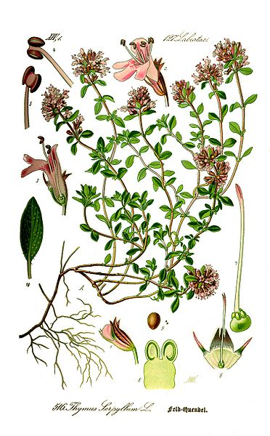

Чабрец (тимьян) обыкновенный – это многолетний стелящийся полукустарник, высота которого доходит до 35 сантиметров. Листья у чабреца мелкие, да, к тому же, усеяны небольшими точками – это железы, содержащие эфирное масло. Розовато-лиловые цветки чабреца небольшие, на концах веточек они собраны в головчатые соцветия. Цветет чабрец в июне-июле, а в августе и сентябре созревают его плоды. В Воронеже чабрец можно найти заповеднике Дивногорье.

Slide 3
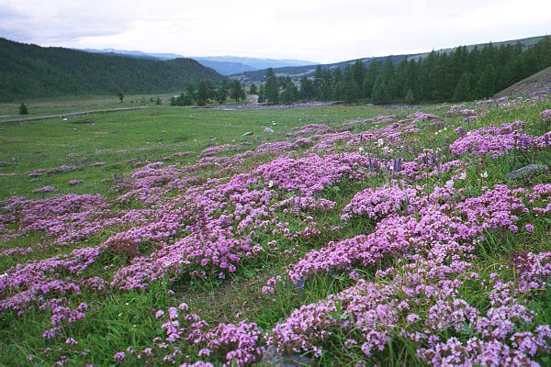
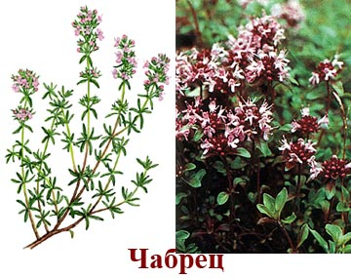
Чабрец считается старинным лекарственным растением. Чабрец в древности называли богородской травой и наделяли мощнейшими способностями: изгонять темные силы, вылечивать болезни, улучшать вкус блюд. Это растение известно человеку не одну тысячу лет. В древности люди считали эту траву столь могущественной и сильной, что использовали не только как ароматную приправу в блюдах, но и как мощное лекарство, а также почитали как растение, наделенное божественными силами. Чабрецом окуривали помещения, изгоняя злых духов,

Slide 4
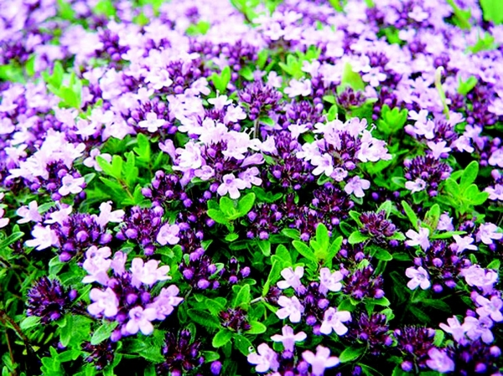
Период цветения чабреца – июнь-июль. Плоды созревают в августе-сентябре. Произрастает данная трава в европейской части России, на Кавказе, в Казахстане, Западной Сибири, Забайкалье, Украине. Чабрец можно встретить на склонах балок или оврагов, в лесах, он любит песчаную почву. На распаханной земле сильно разрастается, стелясь по кочкам. На просторных лугах можно встретить большие заросли чабреца очень красивого розоватого или фиолетового цвета.

Slide 5
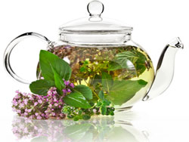
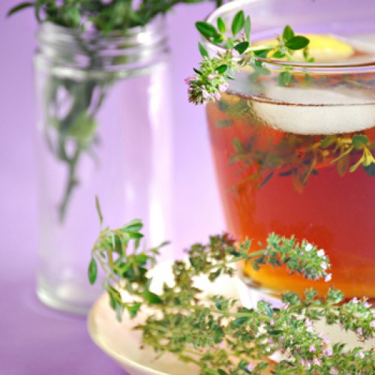
Психотерапевты рекомендуют чабрец людям, которые неуверенны в себе или очень чувствительным натурам, ведь он способен вызвать положительные эмоции и придавать энергию. Так же человека, чабрец успокаивает своим ароматом. Чай с чабрецом - необычайно полезный и вкусный напиток. С древнегреческого слово "чабрец" переводиться как "сила духа»Чай с чабрецом - замечательное средство, которое поможет вам в борьбе с огромным количеством недугов.
Да и вообще чабрец обладает очень разными свойствами и качествами о которых можно еще много говорить. Чабрец – это очень полезное растение.

Slide 6
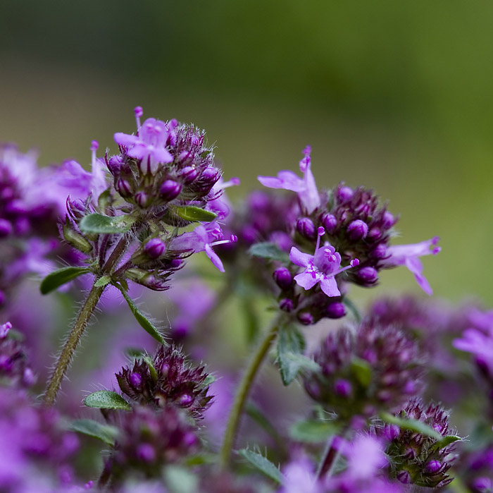
А сколько в жизни ни бродил по свету, Куда б ни звал очередной порыв, Я не забыл далёкий запах этот: То запах детства из степной травы. Диковинных краёв у нас не мало, Красот в России не видать конца. Но, а душа тогда моя играла, Когда встречал я запах чабреца. Но бросил я бродить по белу свету, И городским удобствам стал не рад. А поспешил туда, в родные степи, Где мне чабрец дарил свой аромат. И вот спешу, я к своему порогу, Дай Бог успеть мне в круговерти дней. Хочу, чтобы закончилась дорога В тех ароматах родины моей. Мои мечты теперь уплыли в Лету, Дорогам тоже где-то есть конец. Одна осталась, чтоб и на том свете Со мной остался пахнущий чабрец.

Slide 7
